Slide 1
W03-1 資料視覺化 股票資訊
Speaker: Malo

Slide 2
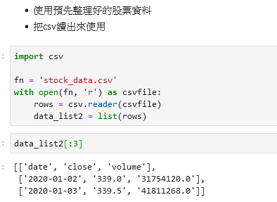
資料視覺化

Slide 3
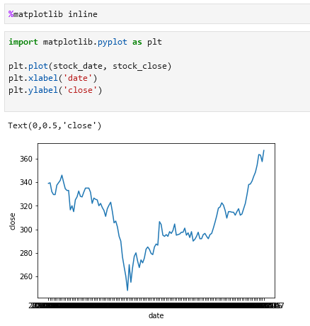
資料視覺化

Slide 4
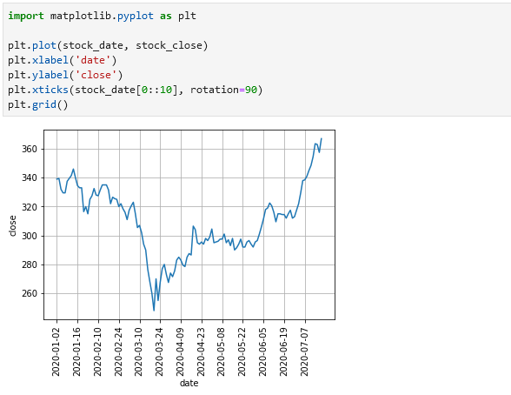
資料視覺化

Slide 5
資料視覺化

